Slide 1
Entrega Experiencia 1
Integrantes: Javier Bravo
Felipe Gallardo
Clase: pgy4121 002D

Slide 2


Requerimientos
RN° | Requerimientos | RF/RNF | Actores
R1 | Que el usuario pueda programar su viaje | RF | Conductor
R2 | Que el usuario pueda fijar un costo de viaje por persona | RF | Conductor
R3 | Los usuarios deben poder registrarse | RF | Conductor, pasajero
R4 | Publicacion de la APK por medio de un sitio WEB | RF | Conductor, pasajero
R5 | Colores empresariales | RNF | Conductor, pasajero
R6 | Debe ser adaptativo a distintos tamaños en distintos dispositivos | RNF | Conductor, pasajero
R7 | El sistema debe poder verificar el vehiculo para evitar inconvenientes | RF | Conductor
R8 | La solución móvil debe funcionar en Android y IOS | RF | Pasajero, Conductor
R9 | La solución móvil debe dejar que los usuarios verifiquen si existen vehículos con capacidad para poder viajar | RF | Pasajero, Conductor
R10 | El sistema debe Mostrar un listado con todas las funciones de la aplicacion | RF | Conductor,Pasajero
R11 | El sistema debe dejar modificar el perfil de los usuarios | RF | Conductor,Pasajero
R12 | Los usuarios podran cambiar su foto de perfil | RNF | Conductor,Pasajero
R13 | Los Pasajeron podran valorar a los conductores | RF | Pasajeros
R14 | Usuario debe señalar la ruta que realizara con el vehiculo | RF | Conductor
R15 | Cuando el usuario seleccione un recorrido que este pueda visualizar el perfil del conductor con la matricula del vehiculo | RF | Pasajeros

Slide 3
Casos de uso
C°1 | el usuario puede descargar la aplicación por página web | el usuario en cuestión ingresa a la página web donde por medio de un código QR tendrá un acceso directo a la descarga de la aplicación
C°2 | el usuario puede crearse una cuenta la app | una vez instalado la aplicación en primera instancia dará la opción de crearse una cuenta para poder utilizar la app
C°3 | el usuario puede logearse en la app con una cuenta ya creada | una vez creada la cuenta da la opción de logearse a la app con éxito a su vez si el usuario ya tiene una cuenta creada con anterioridad la app tendrá la opción de logearse junto al de crear cuenta
C°4 | el pasajero tiene su propio menú | luego de realizado el inicio de sesión la app mostrara un menú dirigido al pasajero donde tendrá opciones para el
C°5 | el conductor debe registrar su vehículo al entrar a su menú | proceso similar al pasajero, con opciones más orientadas a la creación de rutas y registro del vehículo
C°6 | el conductor ingresa al vehículo valido | es una opción del menú conductor donde debe ingresar un vehículo en condiciones para poder hacer uso del resto de opciones
C°7 | el pasajero puede seleccionar la ruta que le convenga | la app dará diversos recorridos disponibles a seleccionar
C°8 | el conductor debe generar una ruta de trayecto | el conductor debe indicar los puntos de ruta que recorrerá y publicando su recorrido para que este esté disponible para los pasajeros

Slide 4
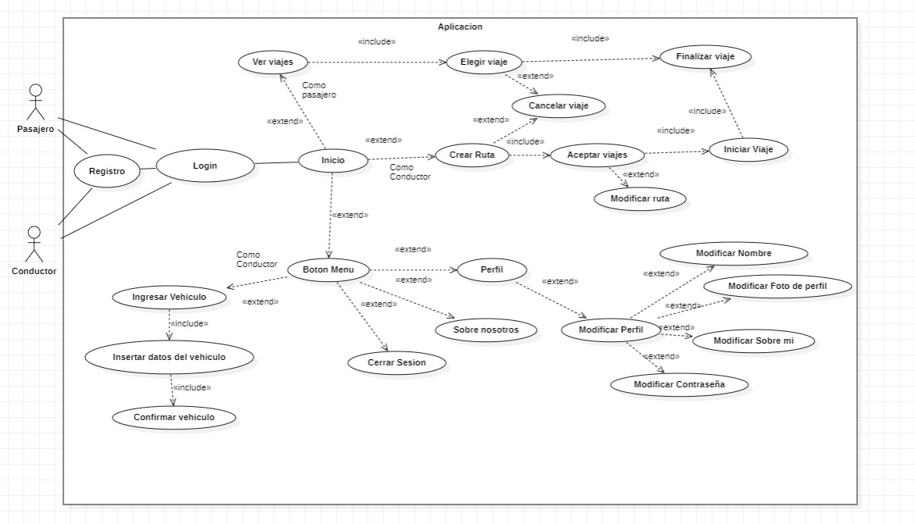
UML

Slide 5
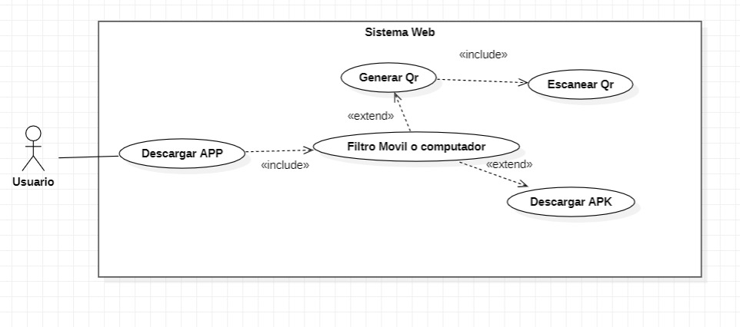

Slide 6
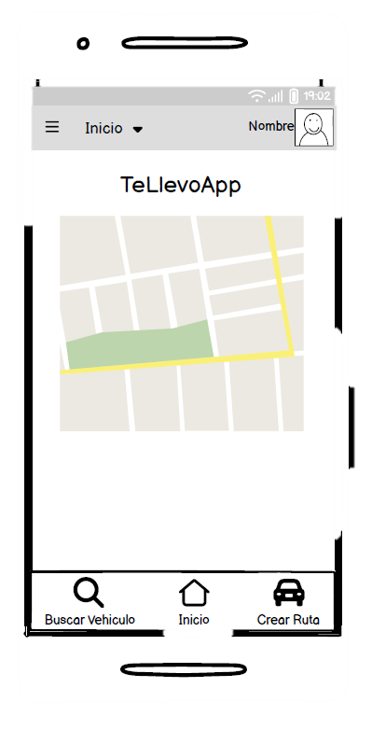
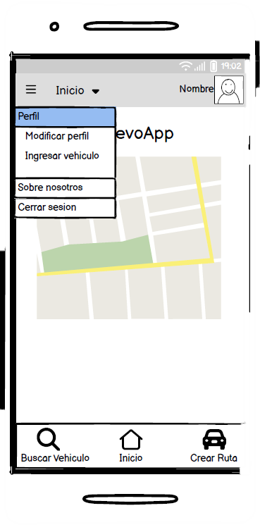
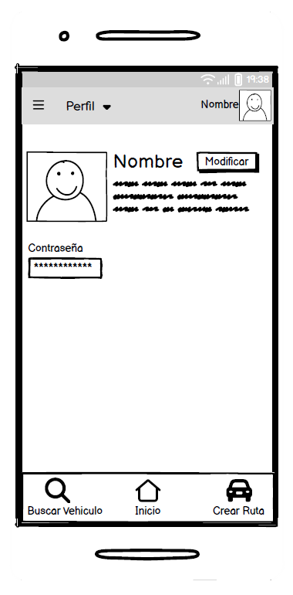
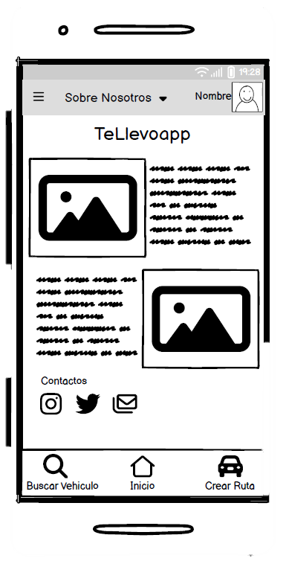
MockUp

Slide 7
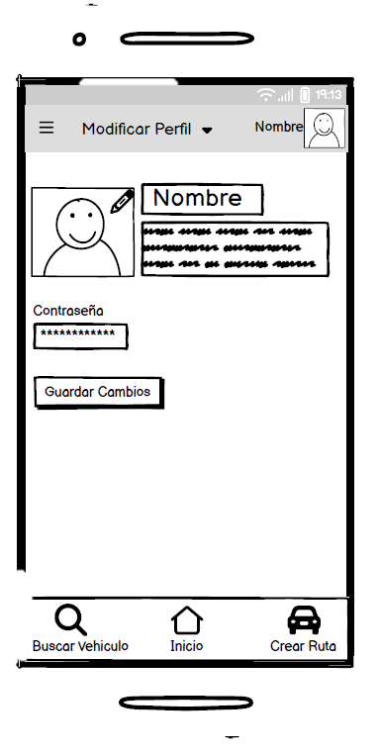
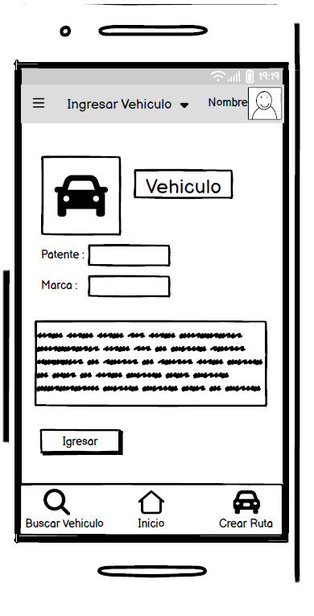

Slide 8
Gracias por ver

